Slide 1

Informationsabend
20.05.2020
Einschulung 2020
Wilhelmschule Gladbeck
Schulleitung: Herr Klatt

Slide 2
Inhalt
1) Begrüßung
2) Die Wilhelmschule Gladbeck
3) Voraussetzungen für erfolgreiches Lernen
4) Der Anfangsunterricht
5) Impressionen
6) Entwicklung des Schreibprozesses/
Schwerpunkte im sprachlichen Bereich
7) Unterrichtsinhalte des 1. Halbjahres im 1. Schuljahr (Mathematik)
8) Inklusion
9) Termine
10)Materialliste
11) Tipps für einen guten Schulstart

Slide 3
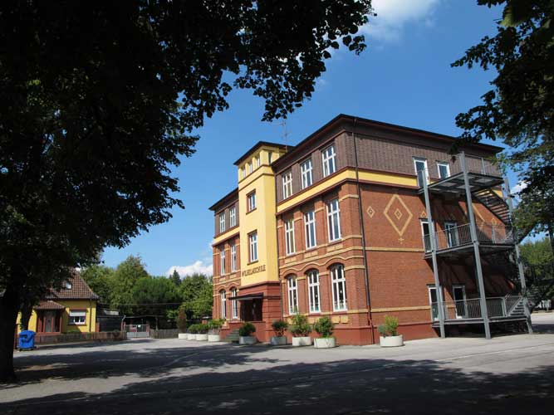
2. Die Wilhelmschule Gladbeck
Gesamtschülerzahl: 320
  Wilhelmschule Kampstraße
    Schülerzahl (ges.): 215
  Wilhelmschule Weusters Weg
    Schülerzahl (ges.): 105
Anzahl der Klassen: 12
Anzahl der Lehrer/-innen: 18
Art des Personals: 1 Hausmeister, 1 Sekretärin, 1 Sozialpädagogin, 1 Schulsozialarbeiterin

Slide 4
2. Die Wilhelmschule Gladbeck
Ausstattung:
  Kleine Turnhalle (gelber Pavillon), seit dem 01.01.2020 geschlossen!
  Große Turnhalle (Weusters Weg)
  Viele, teils neue Spielgeräte und –markierungen auf dem Schulhof
Nachmittagsbetreuung:
  Offene Ganztagsschule mit festen Regeln und Ritualen
  Hausaufgabenbetreuung sowie pädagogische Aktivitäten innerhalb von AGs anbietet
  Variierende AGs in Gymnastik, in Selbstbehauptung, in Tanz und in Schach, im Bereich der Förderung der Kreativität die Musik-AG, die Koch- und Back-AG im Bereich Ernährung sowie eine AG zur Medienkompetenz…
  Materialien zur täglichen Förderung im gestalterischen Bereich stehen zur Verfügung
  U.a. Terrarium, bei dem Schüler/-innen beobachten, forschen und experimentieren können.
Kooperationen mit vor- und nachgelagerten Bildungseinrichtungen:
  Schulverbund mit der ehemaligen Albert-Schweitzer-Schule in Ellinghorst, (Teilstandort Wilhelmschule Weusters Weg)

Slide 5
2. Die Wilhelmschule Gladbeck
Kooperation mit weiteren außerschulischen Partnern:
  Arbeiterwohlfahrt (Ganztag), Amt für Familie und Sport, Erziehungsberatungsstellen
  Zirkusfamilie ‚Sperlich‘, mit der 2007 ,2011, 2015, 2019 und 2023 Aufführungen des Zirkus „Willibertini“ durchgeführt werden und wurden.Die Schüler/-innen können als Künstler und Akteure selbst aktiv werden.
Schulprogramm:
  Projektwoche
    jahrgangsübergreifender Unterricht über alle Klassenstufen
    heterogenen Kleingruppen zum Thema „Naturwissenschaft“
    Bestandteil des Konzepts zur Förderung des sozialen Lernens (Streitschlichter)

Slide 6
3. Voraussetzungen für erfolgreiches Lernen
Persönlichkeit
  Grob-und feinmotorische Fertigkeiten
  Freude am Umgang mit (neuen) Dingen
  kreativ sein
  Finden individueller Wege und Lösungen
  Pflege der eigenen Person
  Pflege der eigenen Umgebung
  Selbstständig sein

Slide 7
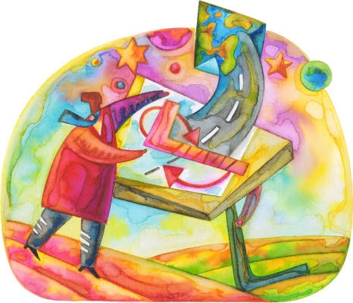
3. Voraussetzungen für erfolgreiches Lernen
Sozialverhalten
  sich zurücknehmen können
  Gesprächsregeln einhalten
  Rücksicht auf andere nehmen
  Rechte und Pflichten kennen
  Vereinbarungen einhalten
  Rechte anderer akzeptieren
  Zuhören können

Slide 8
Das bedeutet:
Kleidung
  Jacke, Handschuhe und Schal an- und ausziehen
  Knöpfe, Reißverschluss und Gürtel schließen und öffnen
  Schnürsenkel binden und öffnen
Bewegungen mit dem ganzen Körper
  auf einer Linie gehen (auch rückwärts), balancieren, Gleichgewicht halten
  auf einem Bein stehen (auch mit geschlossenen Augen)
  einen Ball gezielt werfen und fangen
  über eine Linie/Hindernis hüpfen (auch mit geschlossenen Beinen), klettern
  Treppen sicher begehen
Umgang mit Material
  das eigene Material ein- und auspacken: Tornister, Etui, Turnbeutel
  kleine Gegenstände greifen, schneiden/ausschneiden, kleben, falten, fädeln
  Umgang mit Stiften (richtige Stifthaltung →Dreipunktgriff)
  mit dem Stift Linien nachfahren, den eigenen Namen schreiben
  gegenständlich malen, Flächen ausmalen, Raum zum Malen ausnutzen

Slide 9
Sprechen und Verstehen
  deutlich und angemessen laut sprechen
  in ganzen Sätzen sprechen
  kleine Geschichten erzählen/nacherzählen
  Fragen stellen
  Gegenstände/Personen genau beschreiben, eigene Gefühle benennen
  zuhören können, aussprechen lassen
  mündliche Anweisungen aufnehmen und umsetzen
  ähnlich klingende Wörter unterscheiden
Ausdauer
  beharrlich versuchen, eine Aufgabe zu bewältigen
  auch ohne Hilfe weiterarbeiten
  auf vorgegebene Spiele einlassen, ausdauernd spielen
  eigene Ideen beisteuern
Unterscheidungen
  Farben erkennen und benennen
  Gegenstände/Zahlen/Namen merken
  rechts/links, oben/unten, vorne/hinten, über/unter unterscheiden
  hoch/tief, laut/leise, hell/dunkel bei der Stimme und Tönen unterscheiden
  Gegenstände wiedererkennen, Gegenstände nach Merkmalen ordnen (z.B. Form, Farbe)
  kleine Unterschiede von Gegenständen feststellen
  Gegenstände vergleichen größer/kleiner, dicker/dünner, höher/niedriger, mehr/weniger...

Slide 10
Alltagswissen wiedergeben
  Vor- und Nachname
  Alter
  Adresse
  Geschwister
  Wochentag, Monat, Jahr
Sonstiges
  die eigene Kraft im Spiel mit anderen Kindern einschätzen
  einfache Melodien nachsingen, Rhythmen nachklatschen
  Gegenstände abzählen bis 6
  Anzahl von Gegenständen bis 6 ohne Zählen erkennen
  Würfelbilder erkennen

Slide 11
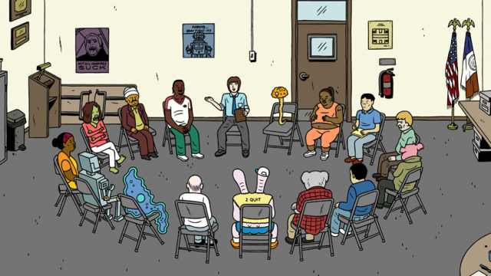
4. Der Anfangsunterricht
Regeln und Strukturen
Lieder und Reime
Dienste und Pflichten
Organisation/ Organisationsformen

Slide 12
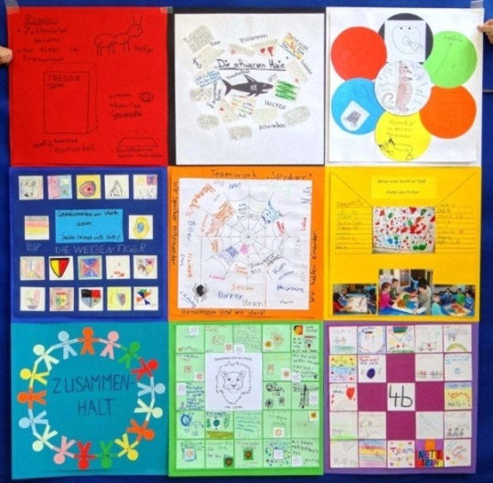
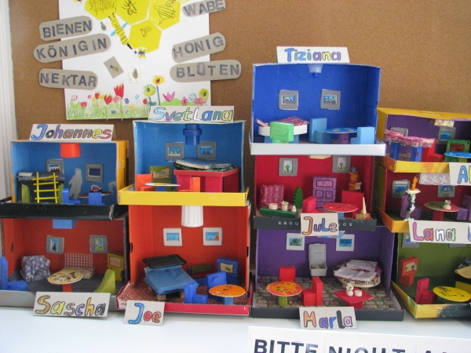
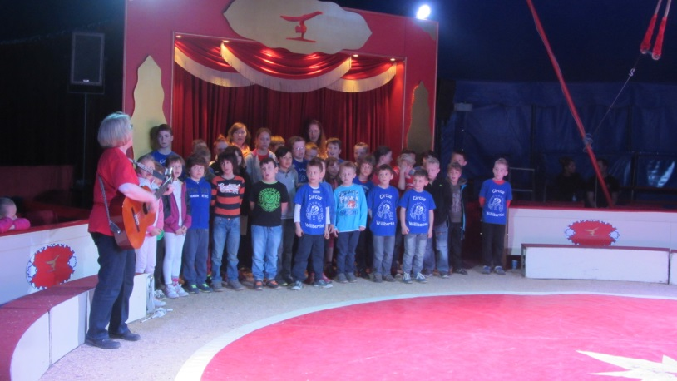
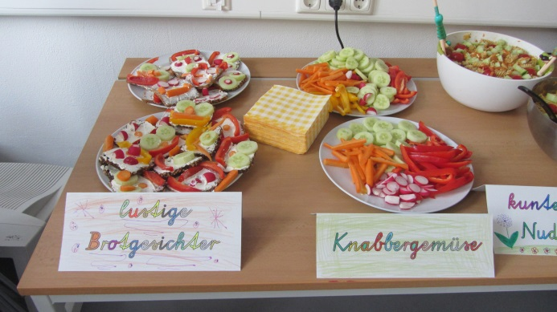
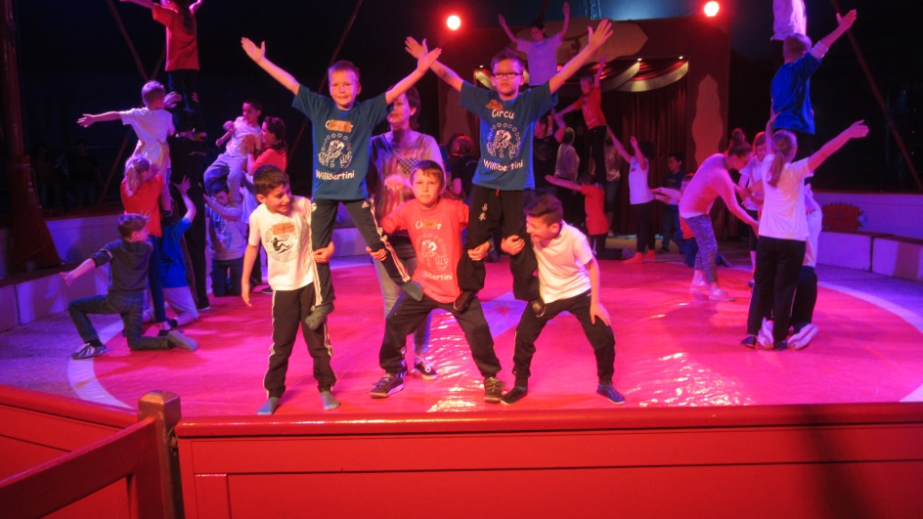
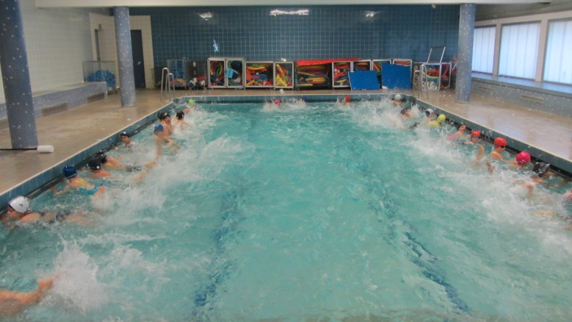
5. Impressionen

Slide 13
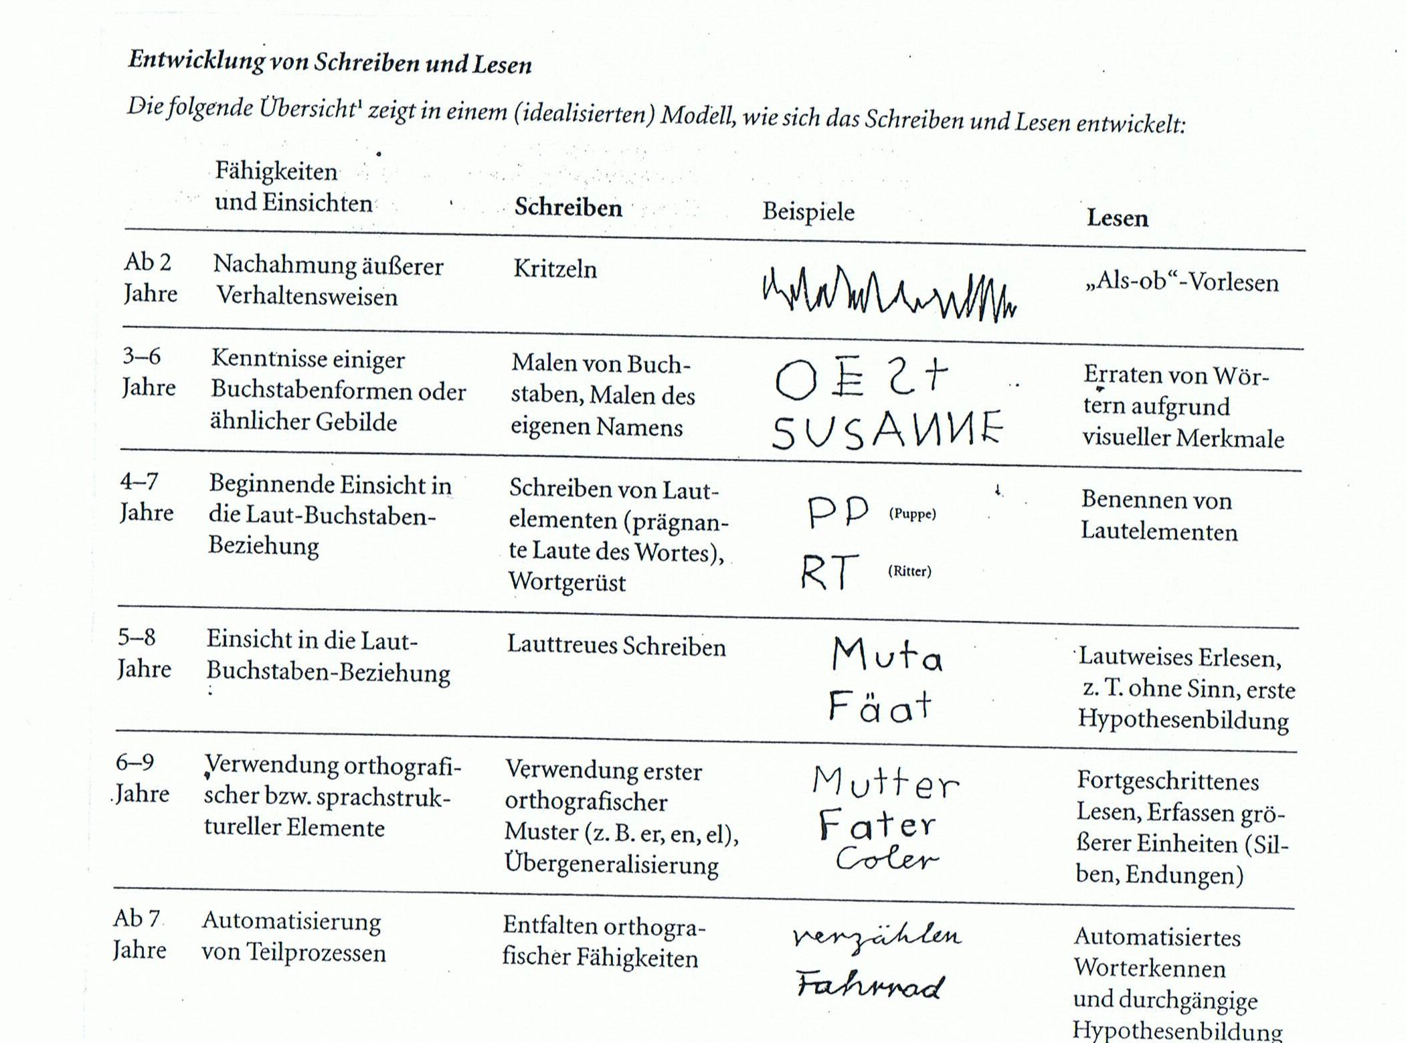
6. Entwicklung des Schreibprozesses

Slide 14

6. Schwerpunkte im sprachlichen Bereich
Anlauttabelle
Anlaute kennenlernen und heraushören
Laute verbinden, erstes Erlesen
spielerisches Erfassen einzelner Buchstaben, ganzheitliches Erfassen
Beispiel:

Slide 15
7. Unterrichtsinhalte des 1. Halbjahres im 1. Schuljahr (Mathematik)
Lernziele | Zeitraum ca.
Abschnitt1 : Zahlen überall | 1. – 6. Woche
Zahlen von 0 bis 10 benennen, unterscheiden und schreiben Anzahlen hören und ertasten, Zahlen in der Umwelt entdecken Vorhandenes Zähl- und Zahlwissen einsetzen Zerlegungen erkennen und Dingmengen strukturieren
Abschnitt2: Zerlegen | 7.- 9. Woche
Anzahlen durch Zerlegen strukturieren Strukturierte Zahldarstellungen mit einem Blick erfassen Zerlegungen in Sachsituationen erfassen Verschiedene Zerlegungen einer Zahl bestimmen Ale Zerlegungen der 10 bestimmen
Abschnitt 3 : Orientierung im ZR bis 20 | 10. – 12. Woche
Zahlen bis 20 kennen lernen; als Anzahlen erfassen Zahlenreihe bis 20 aufbauen und strukturieren Nachbarzahlen entdecken; sich in der Zahlenreihe orientieren Zahlen als Ordnungszahlen kennen lernen, benutzen und schreiben
Abschnitt 4: Addieren | 13. – 16. Woche
Grundvorstellungen des Addierens entwickeln Strukturierte Zahldarstellungen als Rechenhilfen nutzen
Abschnitt 5 : Formen | 17. Woche
Körper und ebene Figuren in der Umwelt wieder erkennen Formen auslegen Formen nachlegen
Abschnitt 6: Subtrahieren | 18. – 21. Woche
Rechenoperation Subtrahieren begrifflich erfassen Minus-Aufgaben legen und ausrechnen Minus-Aufgaben entdecken und aufschreiben Geschichten zu Handlungen im Bild erzählen, entdecken und lösen Plus- und Minus-Aufgaben üben
Abschnitt 6: Geld | 22. Woche
Geldwerte kennen und benennen

Slide 16
8. Inklusion
Anteil der Kinder mit sonderpädagogischem Förderbedarf:
  5 sonderpädagogisch Betreuungen „Sprache“ und „Lernen“ und laufende AO-SF-Verfahren
Arten des sonderpädagogischen Förderschwerpunktes von Schüler/-innen:
  „Lernen“, „emotionale Entwicklung“, „Sprache“, „Hören“, „Körperliche und motorische Entwicklung“ und „geistige Entwicklung“
Grad der Inklusion in der Wilhelmschule:
  zunehmend

Slide 17
9. Termine
Kennenlernnachmittag ?
(noch Corona-Unsicherheiten!?)
Erster Schultag: Do., 13.08.2020 ?! um 8.00 Uhr ohne Gottesdienst. Unterricht für die Kinder von:
ca. 9:00 – 10:00 Uhr
  Elterncafe zum Verweilen?!
  Im Anschluss ist Zeit für Fotos?!
Danach (i.d.R.): Unterricht von 8:00 - 11:30 Uhr
Herbstferien: 12.10. bis 23.10.2020

Slide 18
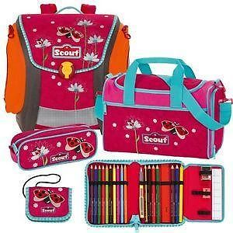
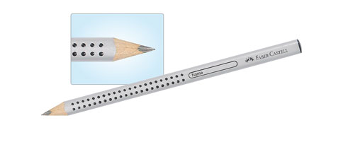

10. Materialliste
fester Schultornister, kein Rucksack
Etui mit 2 guten etwas dickeren Lernbleistiften
Radiergummi
Anspitzer mit Dose
kleines Lineal (15 cm)
Buntstifte in den Grundfarben
8 Plastikschnellhefter in den Farben weiß, schwarz, gelb, grün, rot, blau, lila, orange
1 Malblock DIN A 4 mit 100 Blatt weißem Papier
Klebestift
Schere
1 Schreibheft (DIN A5 Nr. 4) als Mitteilungsheft
1 Postmappe

Slide 19
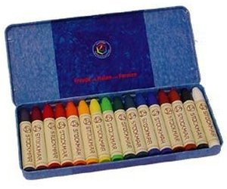
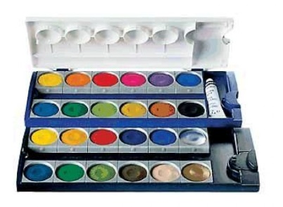
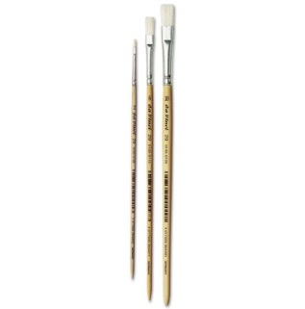
10. Materialliste/Entscheidung der KlassenlehrerIn
(Bitte beachten Sie die Informationen Ihrer KlassenmlehrerIn!)
Im Laufe der ersten Woche sollten zur Schule gebracht werden:
  1 Zeichenblock DIN A 3
  500 Blatt Kopierpapier
  Wachsmalstifte (Firma Stockmar)
  Wasserfarbkasten mit 12 Farben und auswechselbaren Farbtöpfchen (am besten von Pelikan)
  3 Borstenpinsel (Größe 6,8 und 12)
  Turnbeutel mit Sportsachen (T-Shirt, Sporthose, feste Turnschuhe mit heller Sohle)
  Hausschuhe mit fester Sohle (Klettverschluss)
→ Beschriftung der Gegenstände

Slide 20
11. Tipps für einen guten Schulstart
Freuen Sie sich mit Ihrem Kind auf die Schule.
Fördern Sie die Selbständigkeit Ihres Kindes.
Bereiten Sie Ihr Kind auf den Schulweg vor.
Gewöhnen Sie Ihr Kind an einen festen Tagesablauf.
Machen Sie aus dem ersten Schultag ein Fest.
Gewöhnen Sie ihr Kind an selbstverständliche Ordnungen.
Schränken Sie den Fernsehkonsum ein und sorgen für ausreichend Bewegung als Ausgleich zur Schule.
Bleiben Sie informiert, was Ihr Kind in der Schule lernt.
Loben Sie ihr Kind für seine Anstrengungen auch, wenn seine Leistungen nicht immer Ihre Erwartungen erfüllen.
Nehmen Sie an Elternabenden und anderen Schulveranstaltungen teil.
Fördern Sie die Lust am Lesen.
Suchen Sie das Gespräch mit der Klassenlehrerin. Fragen Sie nach, wenn Ihnen etwas bemerkenswert oder fragwürdig erscheint!

Slide 21
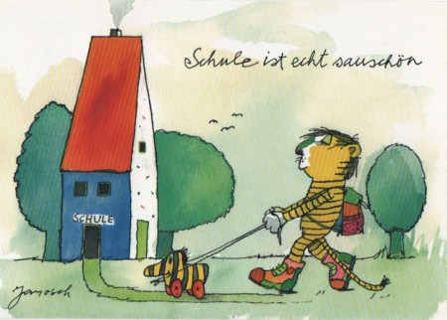
Vielen Dank für ihre Aufmerksamkeit!

